Slide 1
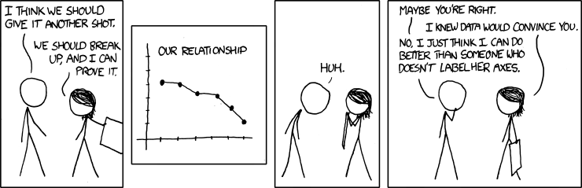
Visualización y comunicación
Diplomatura CDAAyA 2020
Notes:
Ya tenemos una base de cómo utilizar las visualizaciones en el proceso de exploración de datos

Slide 2
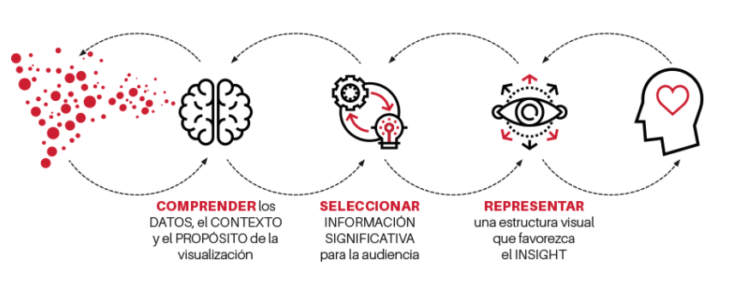
Visualización y comunicación
Crédito: El arte de Medir

Slide 3
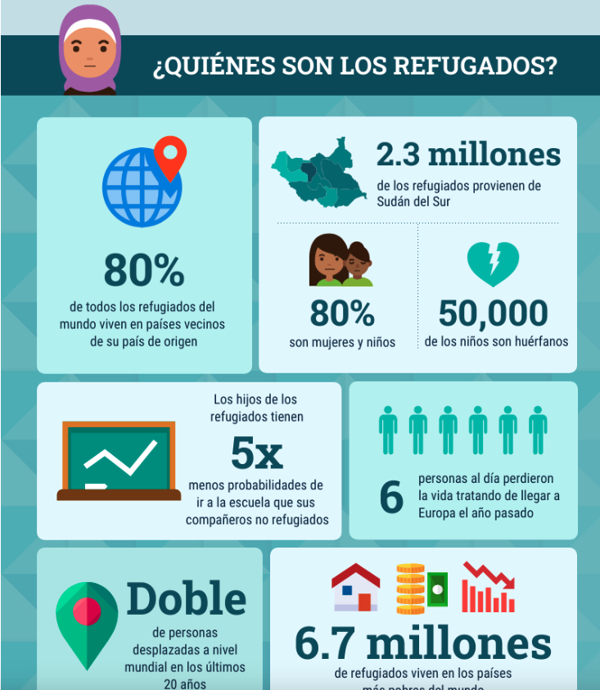
Crédito: El arte de Medir

Slide 4
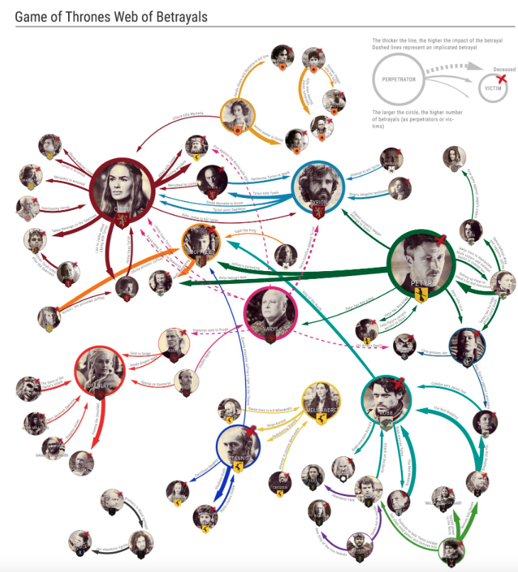
Crédito: El arte de Medir

Slide 5
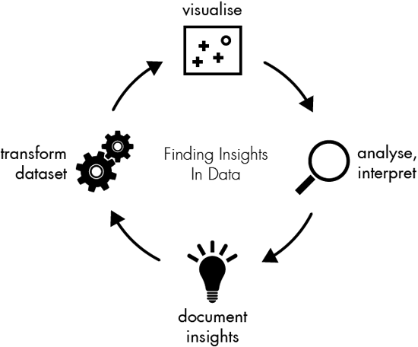
Exploración vs presentación
Uso de la visualización de datos para encontrar información en los datos
select information to show
visualise
Data insights: a visualization (Gregor Aisch)

Slide 6
Exploración
Visualizaciones para nosotros

Slide 7
“The way we represent a thing affects the way we reason about a thing”
(La forma en que representamos una cosa afecta la forma en que razonamos sobre una cosa)
Notes:
https://medium.com/nightingale/we-live-in-a-world-of-funnels-4f2d5c841d47

Slide 8
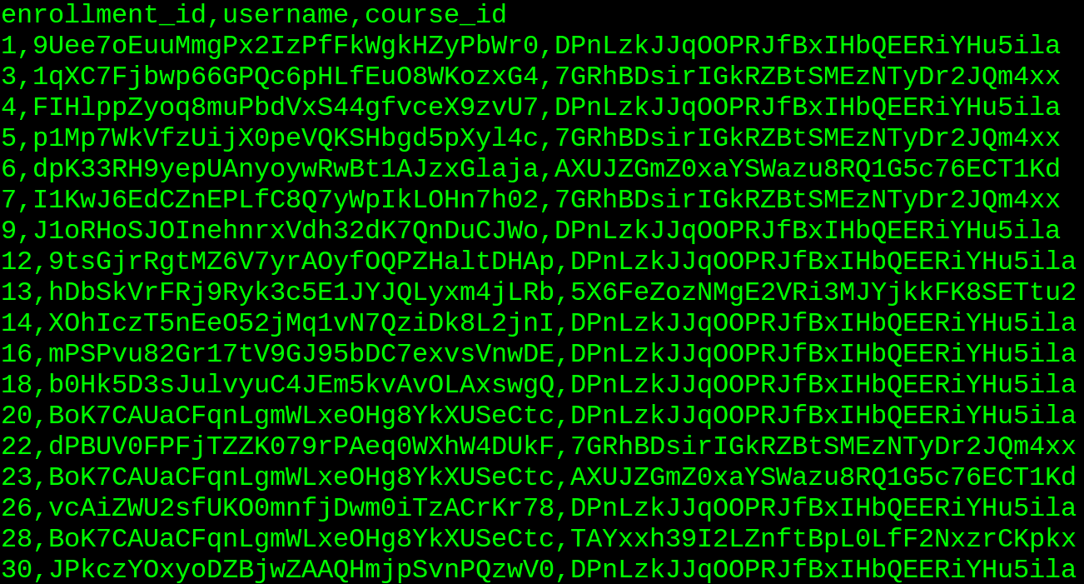
Notes:
En este caso, la información es prácticamente imposible de procesar por un humano sin la ayuda de herramientas externas.

Slide 9
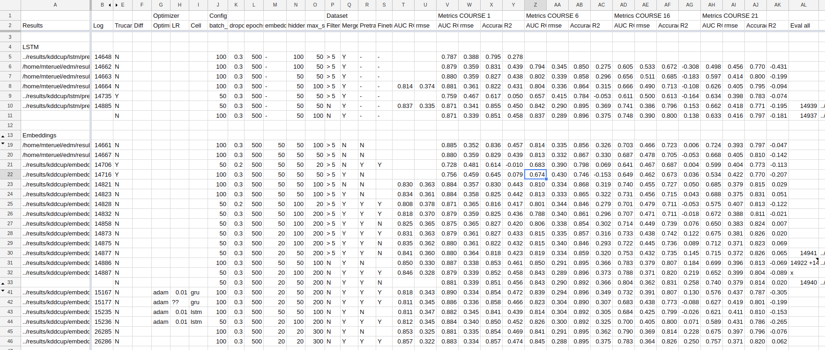
Notes:
Es muy difícil, tanto para alguien que sabe qué es esta tabla como para alguien que no, sacar alguna conclusión de ella. Este ejemplo en particular muestra parcialmente una de las 6 tablas de experimentos realizadas para publicar un paper. Tenemos que agregar esa información para poder hacerla legible, y sobre todo para poder entender el significado de estos resultados.

Slide 10
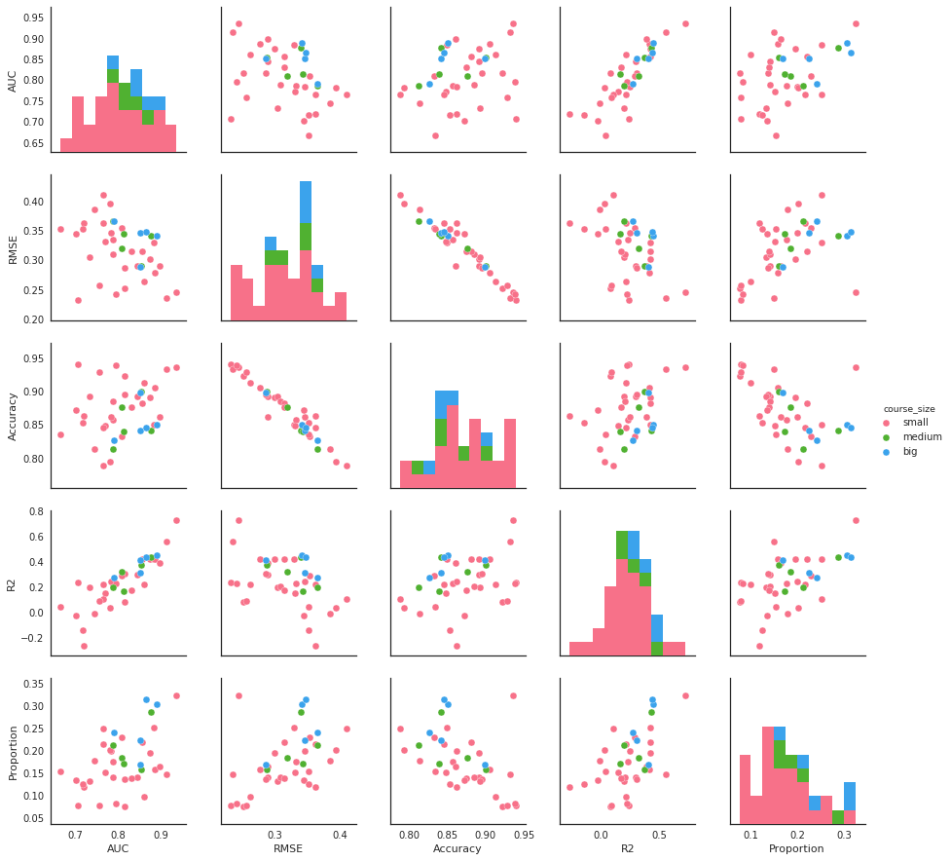
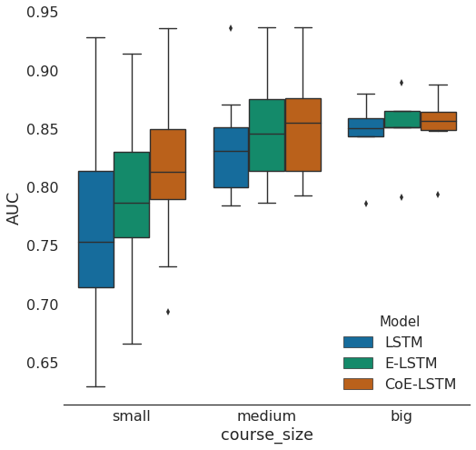
Notes:
Una visualización realza los patrones en particular que queremos ver.
Estos son dos ejemplos de gráficos que se extrajeron de los resultados. En este caso, notar que la tabla muestra resultados para los cursos 1, 6, 16 y 21, aunque el conjunto de resultados graficado incluye 38 cursos, separados en 3 categorías según su tamaño. En ese sentido, el gráfico contiene mucha más información que la tabla.
El gráfico de la izquierda muestra relaciones entre las distintas métricas para un mismo modelo, mientras que el de la derecha compara los resultados de los mejores modelos utilizando una sola métrica. Un aspecto importante de estos ejemplos es que, para poder encontrar patrones claros, debemos dejar afuera mucha información y concentrarnos sólo en los aspectos importantes. Esto es claro cuando compramos la claridad del mensaje del gráfico pairplot (izquierda) con el gráfico boxplot (derecha). El segundo está pensado para ser incluído en una publicación, mientras que el primero fue utilizado solamente por los investigadores durante el diseño de experimentos.

Slide 11
Sesgos en la percepción
¿Qué pensamos cuando no nos paramos a pensar?

Slide 12
Patternicity bug!
Tendencia a encontrar patrones en los objetos y a percibir el todo como algo más que la suma de sus partes.
Notes:
Ahora, por qué esto es importante? Porque lo hacemos inconscientemente! Muchas veces no nos damos cuenta, y extraemos conclusiones basadas en esta percepción sin tener en cuenta si el patrón es real o no.
Esto da origen a algo que Alberto Cairo llama “patternicity” bug, y es la tendencia a encontrar patrones, independientemente de las causas que puedan generar esos patrones.

Slide 13
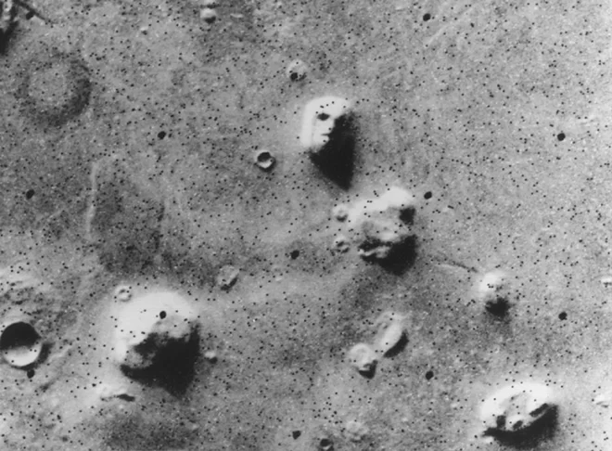

Slide 14
The face of mars

Slide 15
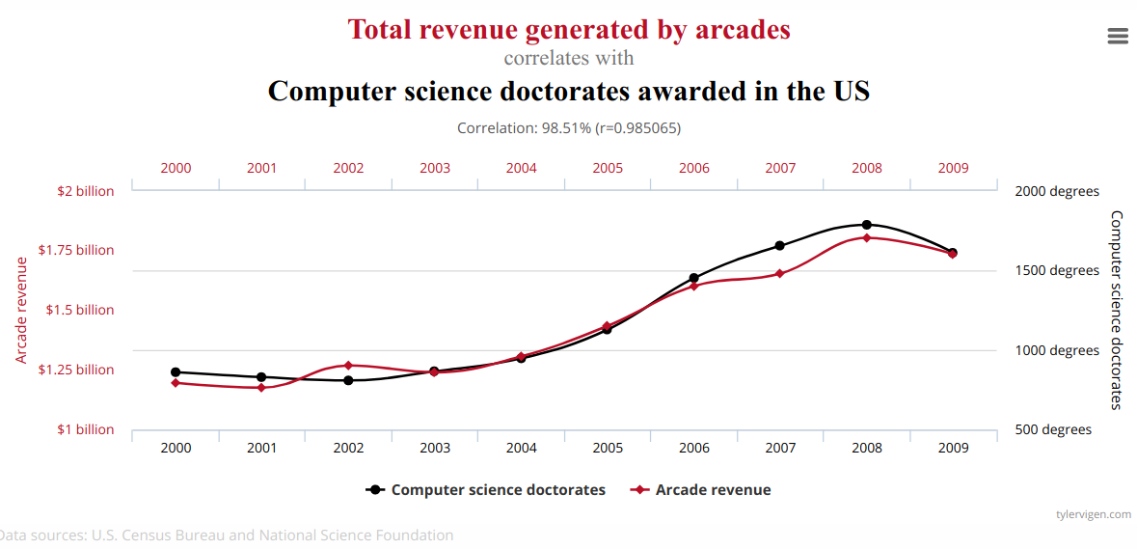
Correlación no es causalidad
https://www.tylervigen.com/spurious-correlations

Slide 16
Storytelling bug!
Tendencia a encontrar racionalizaciones que expliquen la presencia de patrones en los objetos

Slide 17
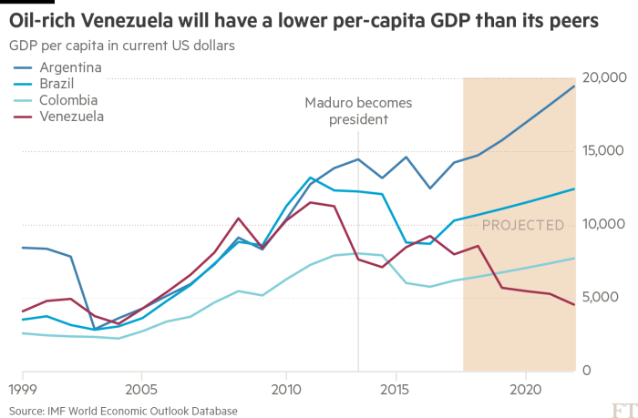

Slide 18
Notes:
Comparar Venezuela con Brazil???? Son 31M de habitantes vs 200M en Brazil, 900000 km^2 vs 8M km^2, y argentina 2,2M km^2

Slide 19
Confirmation bug!
Tendencia a creer (más) verdadera la información que sustenta nuestras creencias ya existentes.

Slide 20
Presentación
Visualizaciones para otros

Slide 21
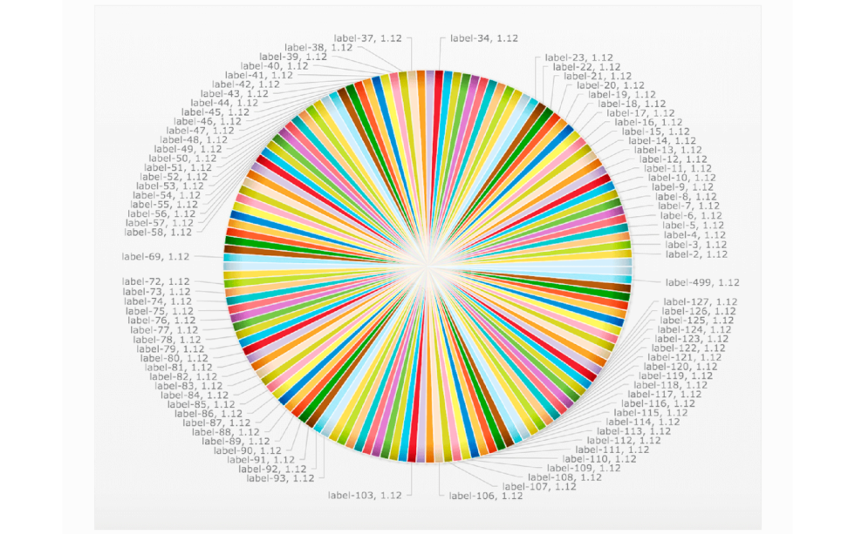
VISUALIZACIÓN Y COMUNICACIÓN

Slide 22
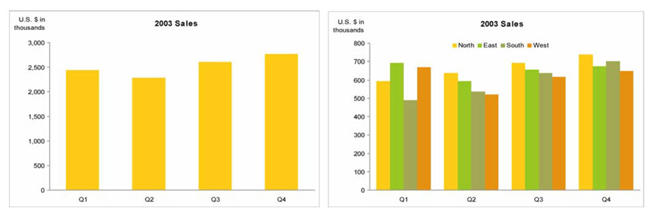
VISUALIZACIÓN Y COMUNICACIÓN

Slide 23
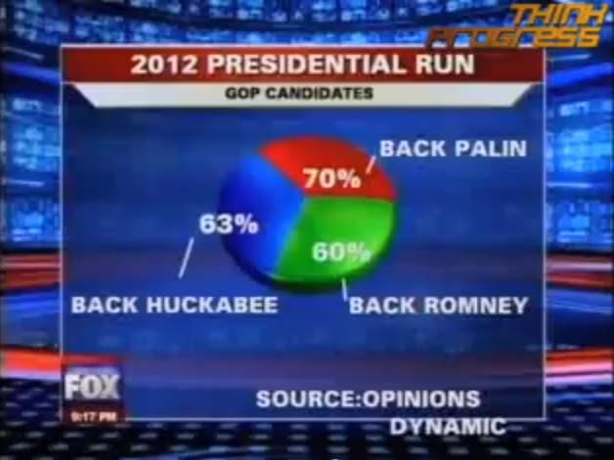
VISUALIZACIÓN Y COMUNICACIÓN
Notes:
En un informe de noticias transmitido por televisión de FOX en una carrera presidencial de 2012, se mostró un Gráfico circular que parece apagado como se muestra a continuación:

Slide 24
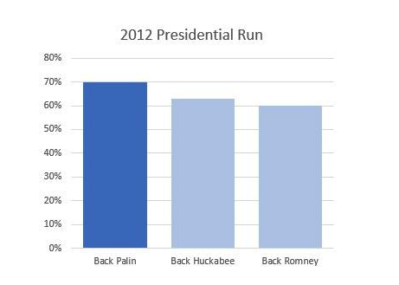
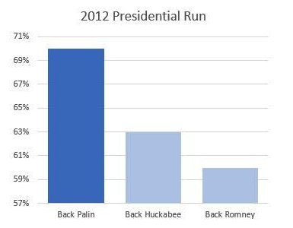
VISUALIZACIÓN Y COMUNICACIÓN
Notes:
En un informe de noticias transmitido por televisión de FOX en una carrera presidencial de 2012, se mostró un Gráfico circular que parece apagado como se muestra a continuación:

Slide 25
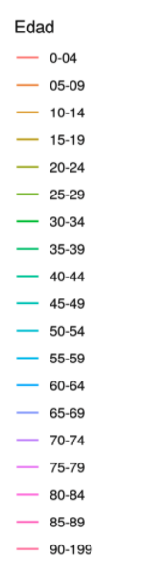
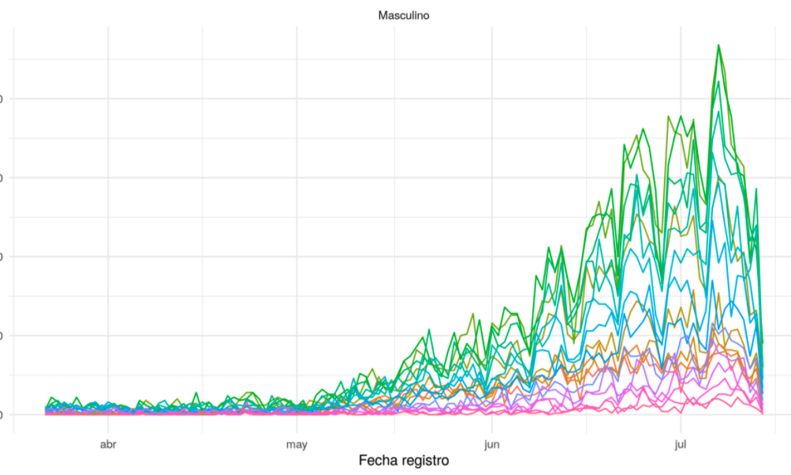
VISUALIZACIÓN Y COMUNICACIÓN

Slide 26
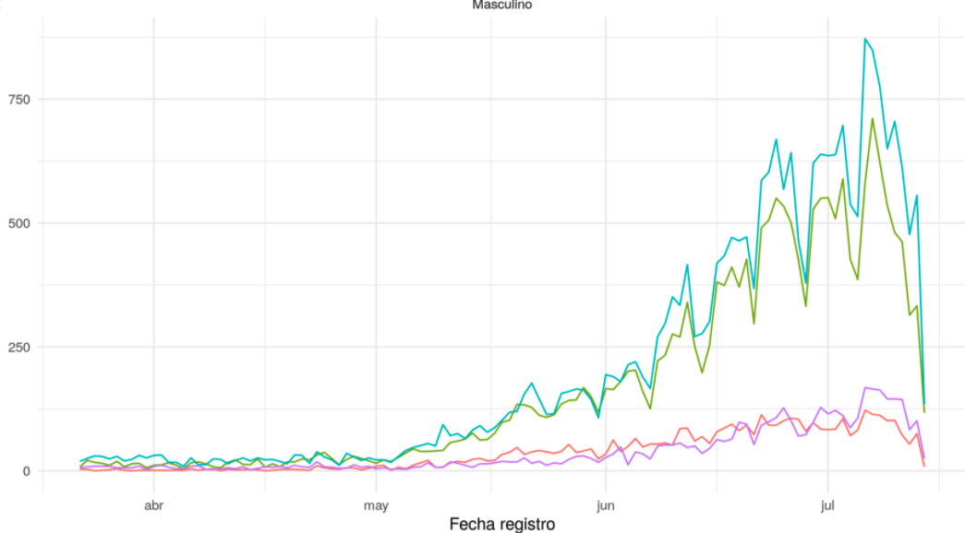
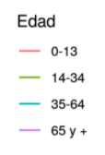
VISUALIZACIÓN Y COMUNICACIÓN

Slide 27
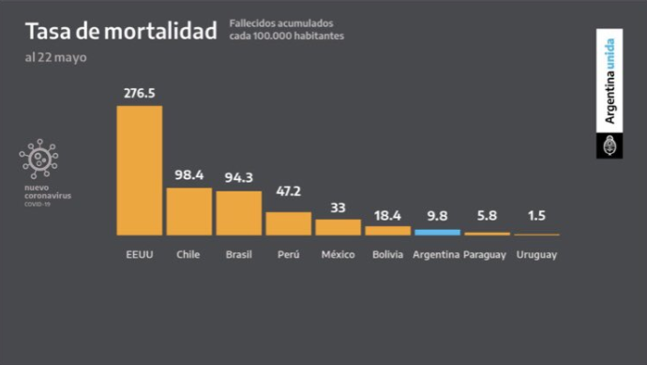
VISUALIZACIÓN Y COMUNICACIÓN

Slide 28
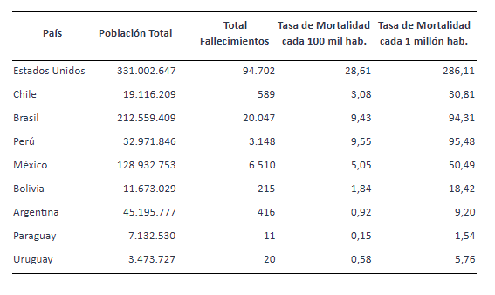
VISUALIZACIÓN Y COMUNICACIÓN

Slide 29
Optimizar el proceso de comunicación
Generar un mensaje que se decodifique rápida y fielmente

Slide 30
Características de una buena visualización
Honesta: representa datos que son correctos.
Funcional: representa datos para que puedan ser interpretados adecuadamente.
Estética
Esclarecedora: Debe mostrar patrones que no serían fácilmente percibidos usando otros medios.
Informativo

Slide 31
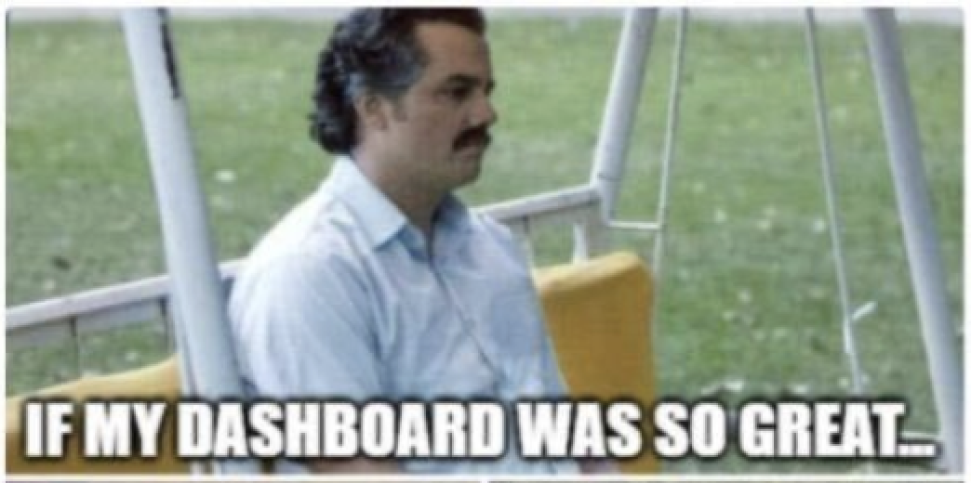

?

Slide 32
Encodings visuales
Mapeo datos elementos visuales
Notes:
La codificación visual se refiere al proceso mediante el cual recordamos imágenes visuales. Por ejemplo, si se le presenta una lista de palabras, cada una de las cuales se muestra durante un segundo, podrá recordar si hubo una palabra escrita en mayúsculas o si hubo una palabra escrita en cursiva. La información codificada visualmente es muy fugaz y tiende a olvidarse muy fácilmente. Por lo general, podemos recordar mejor la información que escuchamos o la que es relevante para nosotros.

Slide 33
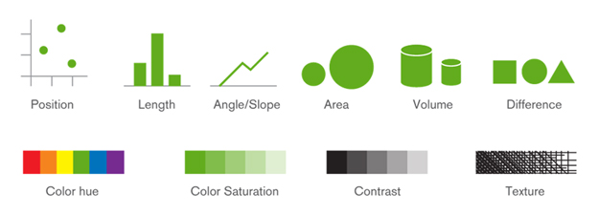
¿Qué son los elementos visuales?
Second Pillar of Mapping Data to Visualizations: Visual Encoding
Notes:
slope = inclinación

Slide 34
¿Cómo elegir los elementos visuales?
Principio de la consistencia: las propiedades de la imagen deben corresponderse con las propiedades de los datos.
The lie factor
Principio del ordenamiento por importancia: la información más importe debe ser codificada de la forma más eficiente posible.
¿Cuál es la información más importante?
¿Cuáles son los encodings más efectivos?

Slide 35
No todos los elementos visuales son igual de efectivos

Slide 36
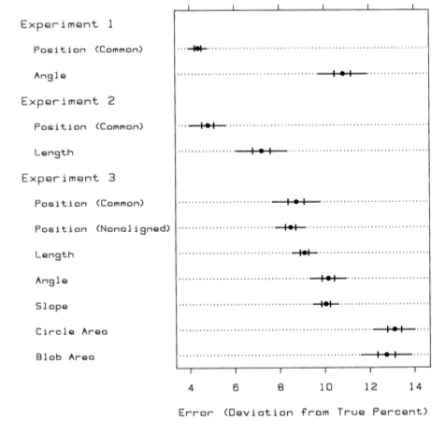
¿Cómo medimos el error?
Distintos encodings nos permiten estimar mejor o peor la diferencia entre dos cantidades
William S. Cleveland and Robert McGill, Graphical Perception: Theory, Experimentation, and Application to the Development of Graphical Methods, 1984
Notes:
http://flowingdata.com/2010/03/20/graphical-perception-learn-the-fundamentals-first/
Unas filminas que lo explican muy bien, pero que no tenemos tiempo de ver https://courses.cs.washington.edu/courses/cse442/17au/lectures/CSE442-VisualEncoding.pdf

Slide 37
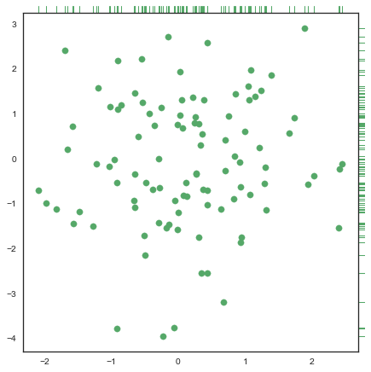
¿Cómo medimos el error?
Posición en una escala común
Posición en escalas no alineadas
Largo
Ángulo e inclinación (empate)
Área
Volumen, densidad y saturación de color (empate)
Tonalidad cromática

Slide 38
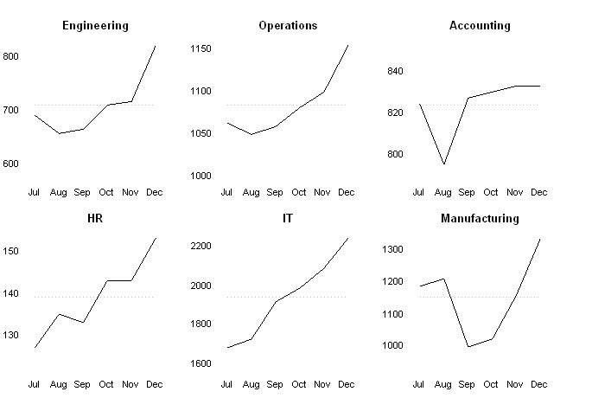
¿Cómo medimos el error?
Posición en una escala común
Posición en escalas no alineadas
Largo
Ángulo e inclinación
Área
Volumen, densidad y saturación de color
Tonalidad cromática

Slide 39
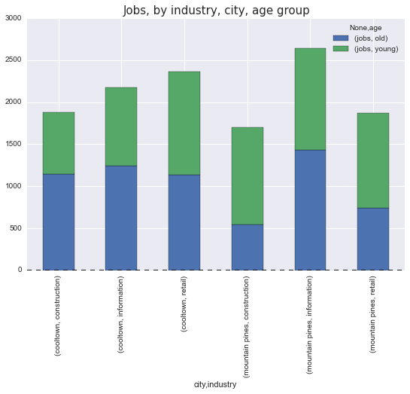
¿Cómo medimos el error?
Posición en una escala común
Posición en escalas no alineadas
Largo
Ángulo e inclinación
Área
Volumen, densidad y saturación de color
Tonalidad cromática

Slide 40
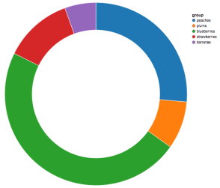
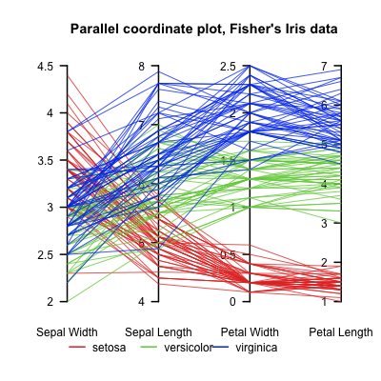
¿Cómo medimos el error?
Posición en una escala común
Posición en escalas no alineadas
Largo
Ángulo e inclinación
Área
Volumen, densidad y saturación de color
Tonalidad cromática

Slide 41
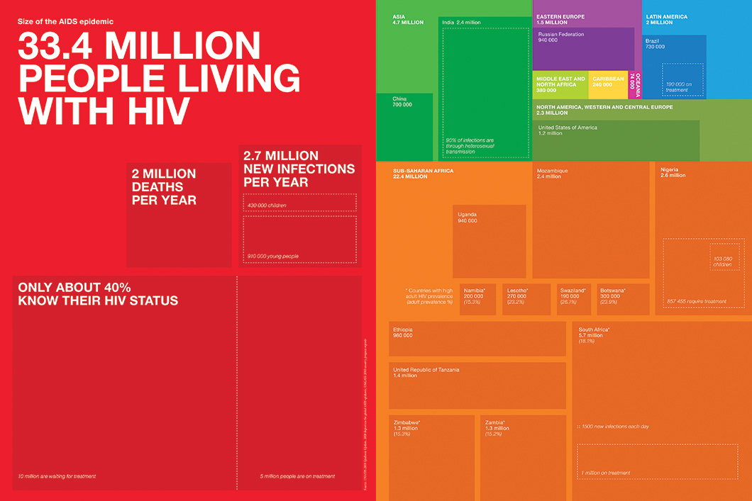
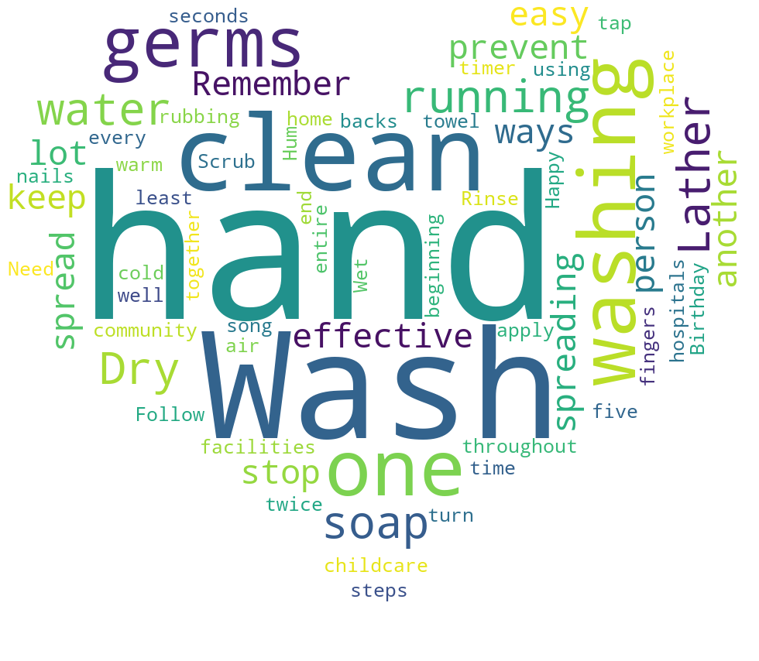
¿Cómo medimos el error?
Posición en una escala común
Posición en escalas no alineadas
Largo
Ángulo e inclinación (empate)
Área
Volumen, densidad y saturación de color (empate)
Tonalidad cromática

Slide 42
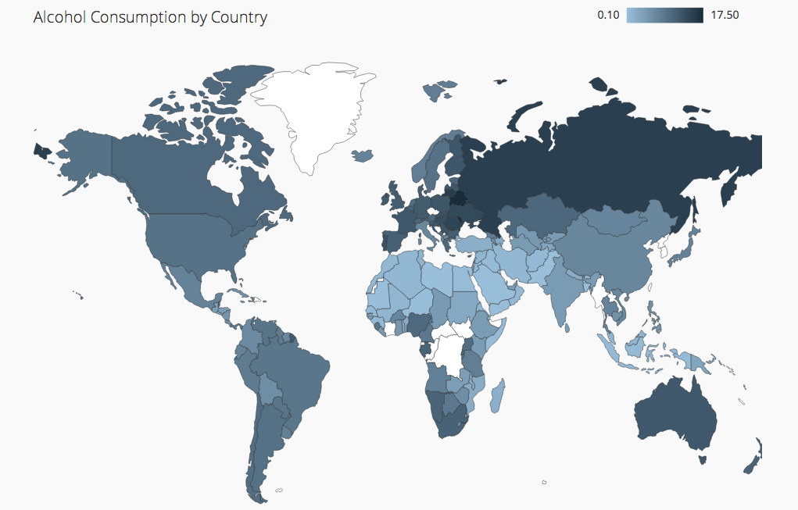
¿Cómo medimos el error?
Posición en una escala común
Posición en escalas no alineadas
Largo
Ángulo e inclinación
Área
Volumen, densidad y saturación de color
Tonalidad cromática

Slide 43
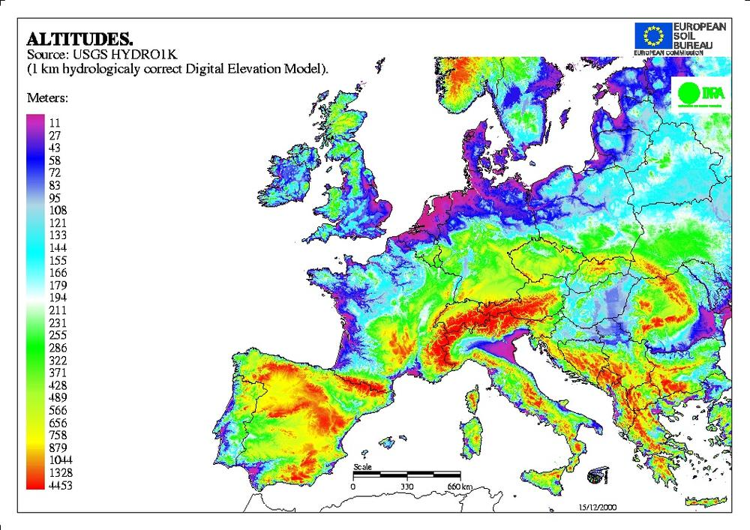
¿Cómo medimos el error?
Posición en una escala común
Posición en escalas no alineadas
Largo
Ángulo e inclinación
Área
Volumen, densidad y saturación de color
Tonalidad cromática

Slide 44
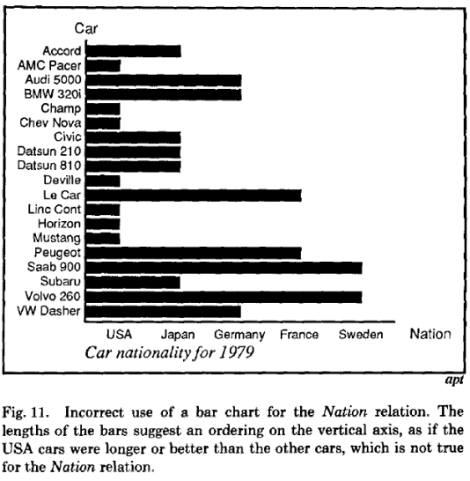
Encodings de acuerdo al tipo de datos
El largo de las barras está utilizado para codificar una variable categórica, lo cual sugiere una jerarquía de valores.
Además, es difícil comparar los distintos países entre sí.

Slide 45
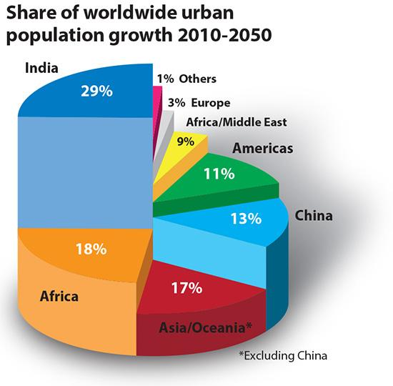
The horror of pie charts
The Truthful Art: Data, Charts and Maps for Communication
Notes:
Personalmente creo que la mayor desventaja que tienen es que la gente los utiliza de manera incorrecta, pero que pueden ser útiles con las modificaciones adecuadas. Por ejemplo, se pueden agregar las cantidades correspondientes a cada porción. En general, se debe mantener la cantidad de categorías (en las que uno desea que el usuario se concentre) menor a 5, y deben tener proporciones significativamente distintas.

Slide 46
Gráficos complejos

Slide 47
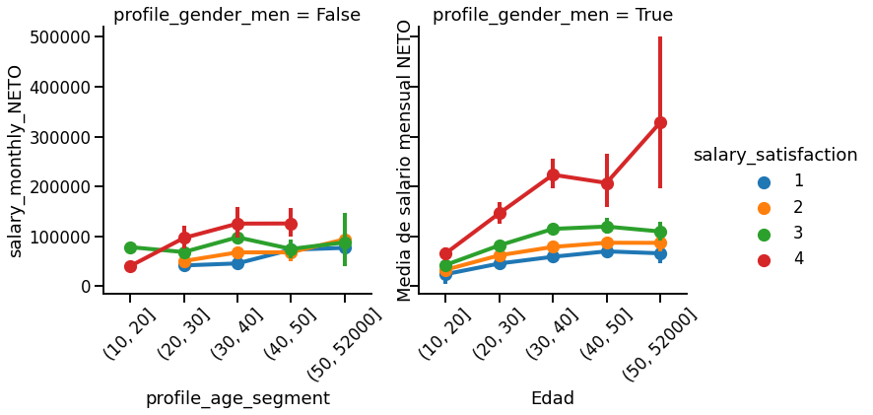
Agregando más variables
Cada nueva variable que agregamos necesita un nuevo encoding.
En seaborn la estructura es ligeramente distinta
catplot
Otras librerías como Plotly permiten gráficos más complejos e interactivos

Slide 48
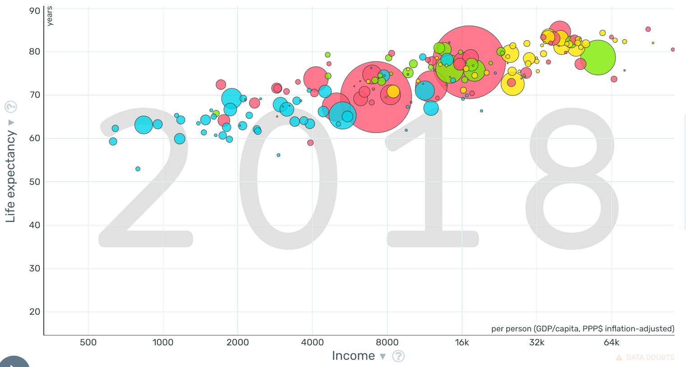
Agregando más variables
Cada nueva variable que agregamos necesita un nuevo encoding.
En seaborn la estructura es ligeramente distinta
catplot
Otras librerías como Plotly/d3 permiten gráficos más complejos e interactivos
GapMinder

Slide 49
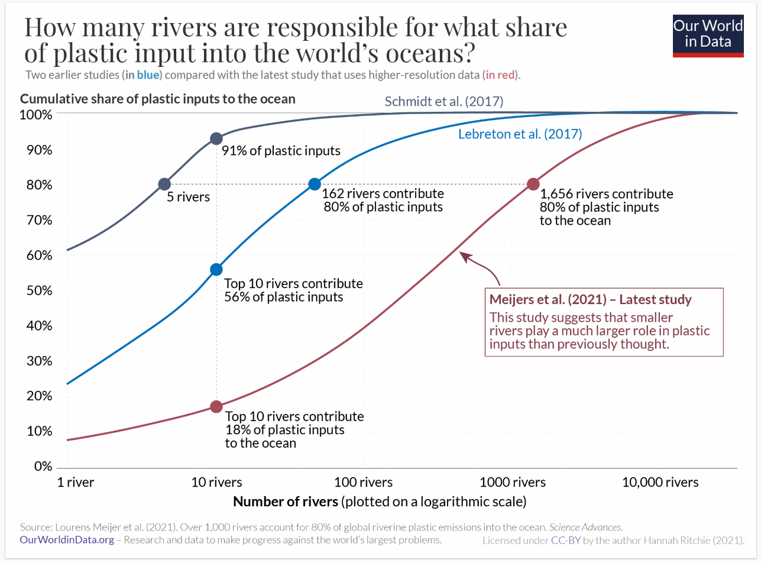
Gráficos más difíciles de leer
Visualizaciones menos intuitivas pero más informativas
Transformaciones complejas a los datos
https://ourworldindata.org/ocean-plastics
Notes:
https://ourworldindata.org/ocean-plastics

Slide 50
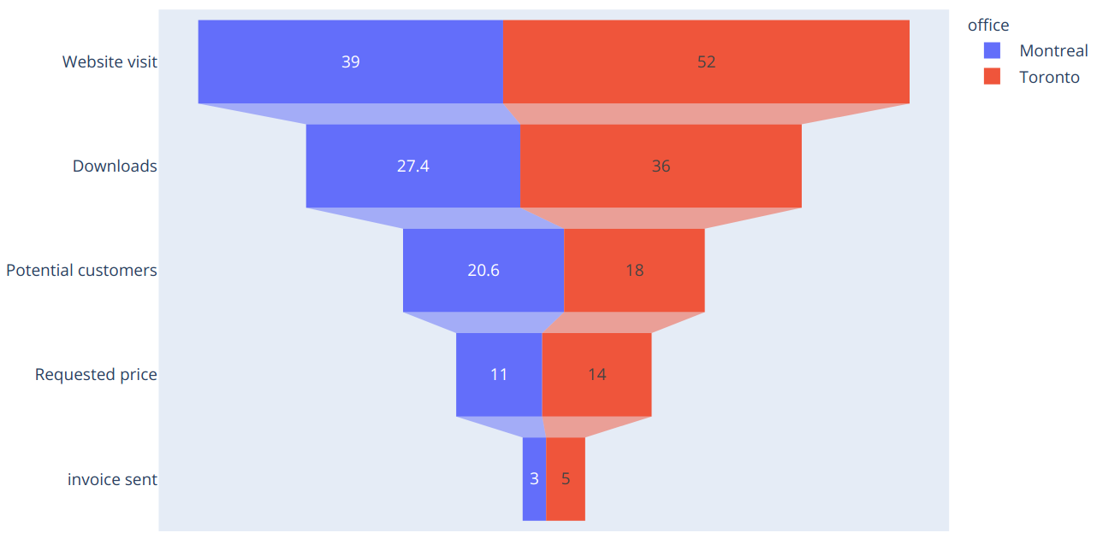
Gráficos más difíciles de leer
Visualizaciones menos intuitivas pero más informativas
Transformaciones complejas a los datos
Tipos de gráficos poco comunes
https://plotly.com/python/funnel-charts/
Notes:
https://ourworldindata.org/ocean-plastics

Slide 51
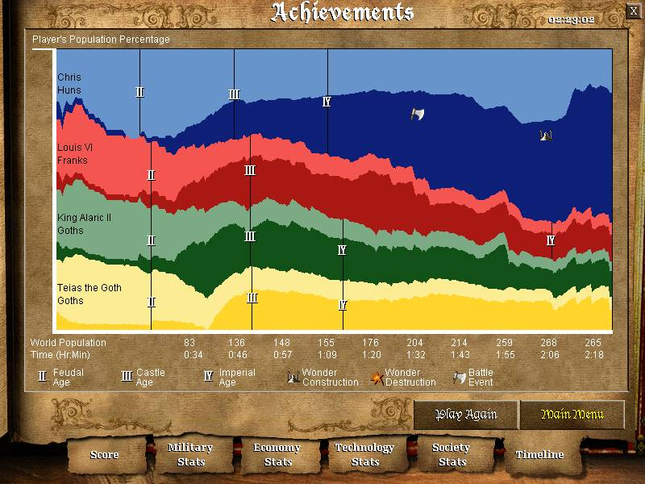
Gráficos más difíciles de leer
Visualizaciones menos intuitivas pero más informativas
Transformaciones complejas a los datos
Tipos de gráficos poco comunes
Sólo para expertos de dominio
Notes:
https://ourworldindata.org/ocean-plastics

Slide 52
Buenas prácticas de visualización
para maximizar la efectividad de la comunicación
Notes:
Ahora vamos a ver algunas “buenas prácticas de visualización” que son más generales que la aplicación de encodings.

Slide 53
Básicos a tener en cuenta
Tamaño del texto
Visibilidad de elementos contra el fondo
Método de presentación
Proyector: tiene baja resolución. Usar colores brillantes (ni oscuros ni pasteles).
Papel: ¿color o blanco y negro? No hay posibilidad de zoom.
Pantalla digital: distintas resoluciones y dispositivos. Distintos métodos de interacción.

Slide 54
Chartjunk - Less is more

Slide 55
Edward Tufte: maximizar proporción tinta-datos
1. La prioridad es mostrar los datos
2. Maximizar la proporción datos a tinta (toda la “tinta” se usa para datos)
3. Eliminar la tinta no destinada a datos
4. Eliminar la tinta redundante
5. Revisar y editar

Slide 56
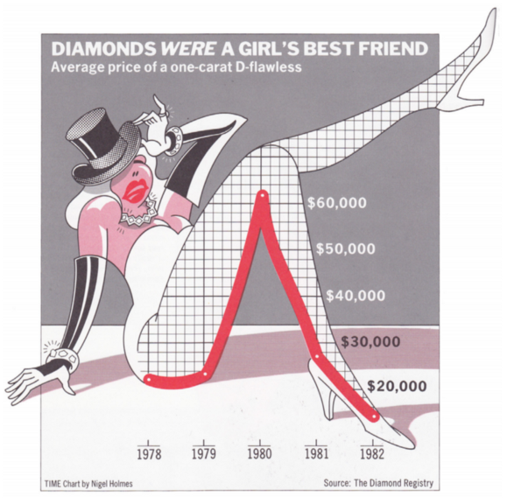
Ejemplo
¡Solamente una pequeña cantidad de elementos visuales son relevantes!
Visualizing Node-Link Graphs

Slide 57
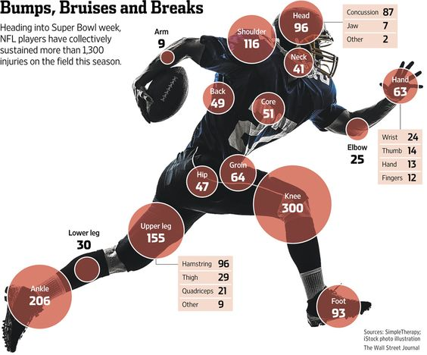
Ejemplo
Todos los elementos visuales son relevantes con respecto a la información transmitida
Notes:
En esta visualización, vemos que la imagen “agregada” está aportando valor al entendimiento de al visualización

Slide 58
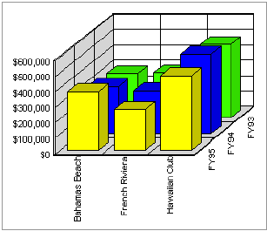
Ejemplo
Las barras son imposibles de leer
Las grillas no sirven para nada
Las etiquetas verticales son difíciles de leer
El eje z, que representa años, va al revés.
A design problem - perceptual edge

Slide 59
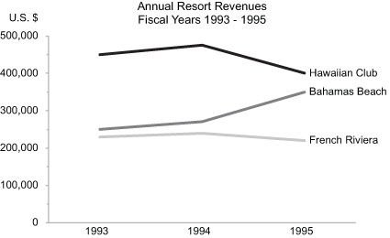
Ejemplo
Las barras son imposibles de leer
Las grillas no sirven para nada
Las etiquetas verticales son difíciles de leer
El eje z, que representa años, va al revés.
A design problem - perceptual edge

Slide 60
Primero, que quede bien en blanco y negro

Slide 61
Propiedades de los encodings con color
No tienen orden
Nos basamos en convenciones que pueden no reproducirse:
Rojo-azul, rosa-celeste para masculino y femenino
Celeste para el océano, verde para la pradera, marrón para la montaña
No todos los percibimos iguales (daltonismo)
Evocan emociones inconscientes (o subconscientes)
Notes:
El color es algo que transmite emoción y le da tono a una visualización.

Slide 62
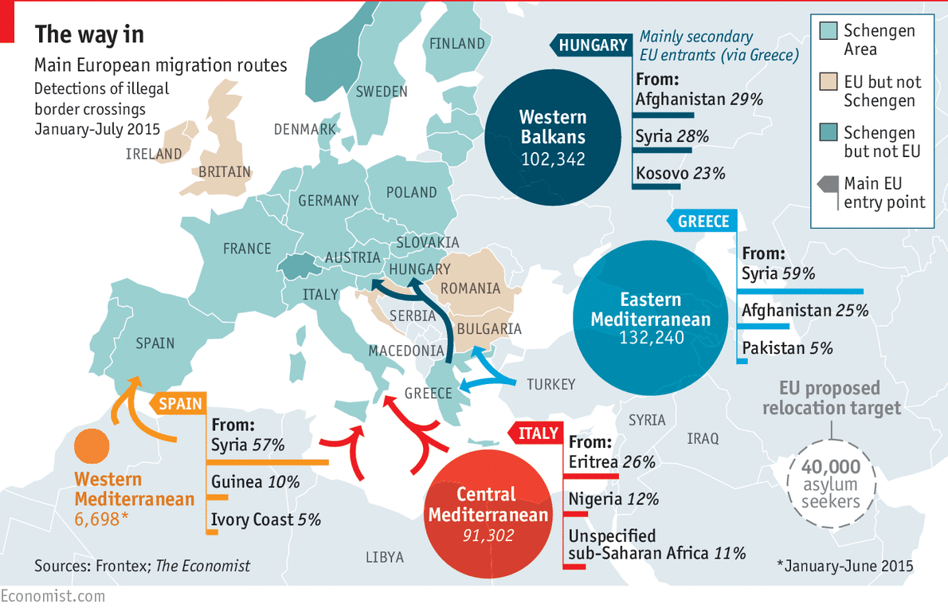
Notes:
El color es algo que transmite emoción y le da tono a una visualización.

Slide 63
Paletas de colores y daltonismo
Daltonismo:
Coblis: pueden subir una imagen y comprobar cómo la vería una persona daltónica.
Usar paletas colorblind safe que vienen en las librerías de visualización
Estética:
Coolors: Fácil de usar para conseguir combinaciones rápidas.
Paletton: Más completa pero requiere un poco más de conocimiento de colores.

Slide 64
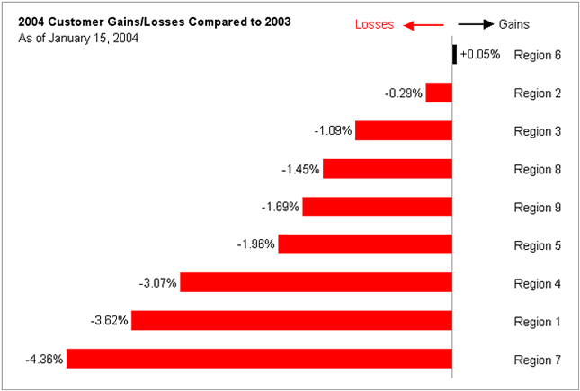
Refuerzo a través de encodings dobles
En este ejemplo, el encoding de color refuerza las pérdidas sin desbalancear el gráfico.
A design problem - perceptual edge (1)

Slide 65
¿Jura decir(se) la verdad, toda la verdad y nada más que la verdad?

Slide 66
¿Preguntas?

